Slide 1
Relazione sull’attività di compresenza realizzata dalle docenti R. Dago e L. Ceriotti durante l’A. S. 2016/2017.
Classi coinvolte : 3I, 4I LES

Slide 2
SCOPO DELL’ATTIVITA’
Docente di matematica
Docente di scienze umane
Introduzione degli studenti all’uso di EXCEL per l’elaborazione di dati legati a fenomeni sociali studiati nel corso di scienze umane
Analisi qualitativa di grafici ed indici statistici, ottenuti elaborando tabelle di dati con gli strumenti del foglio elettronico EXCEL

Slide 3
TEMPI
Introduzione agli strumenti EXCEL : 3/4 ore di laboratorio
Attività di compresenza in laboratorio : 6 ore

Slide 4
IN CLASSE UTILIZZANDO LA LIM
struttura del foglio elettronico
inserimento e trascinamento di formule; riferimenti variabili e
riferimenti assoluti
IN LABORATORIO
inserimento di dati e di formule
uso di funzioni predefinite
inserimento e formattazione di grafici

Slide 5
UTILI FUNZIONI PREDEFINITE
SOMMA
ASS
RADQ
CONTA.SE
CONTA.PIU’.SE
MEDIA
MEDIANA
DEV.ST
DEV.ST.POP
CORRELAZIONE
PENDENZA
INTERCETTA

Slide 6
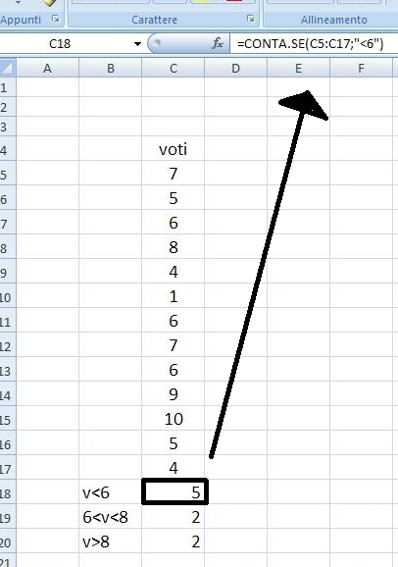
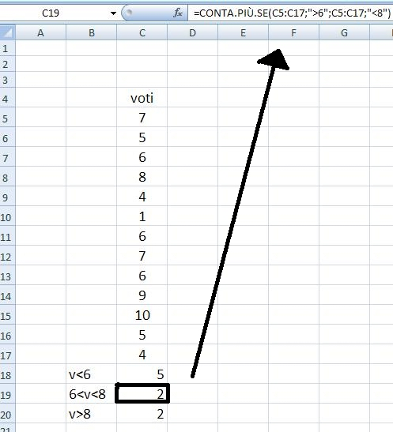
CONTA.SE - CONTA.PIU’.SE

Slide 7
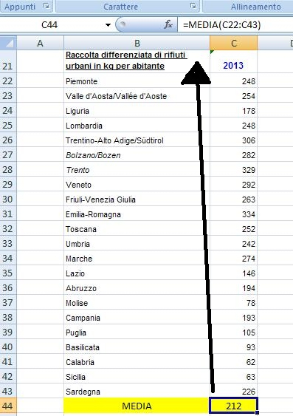
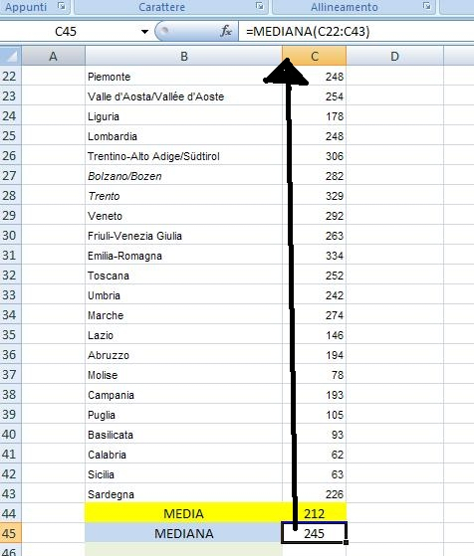
MEDIA - MEDIANA

Slide 8
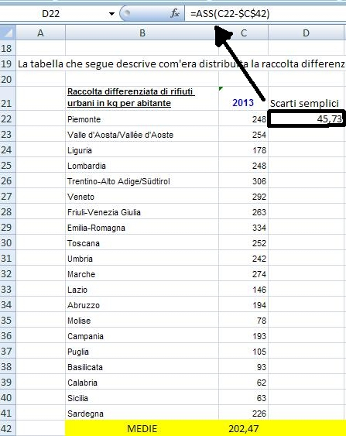
ASS - DEV.ST - DEV.ST.POP

Slide 9
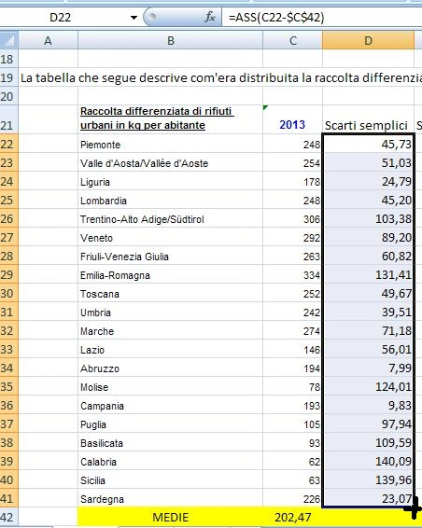

Slide 10
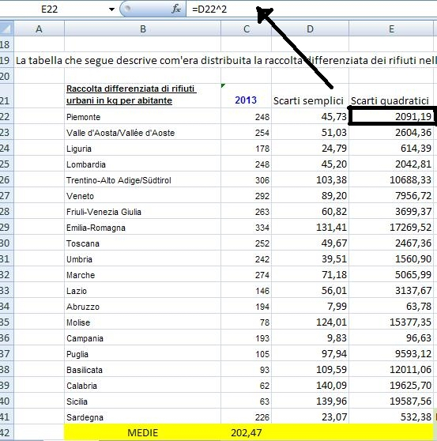

Slide 11
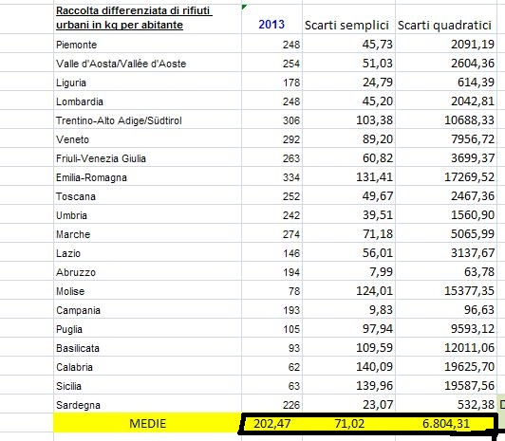

Slide 12
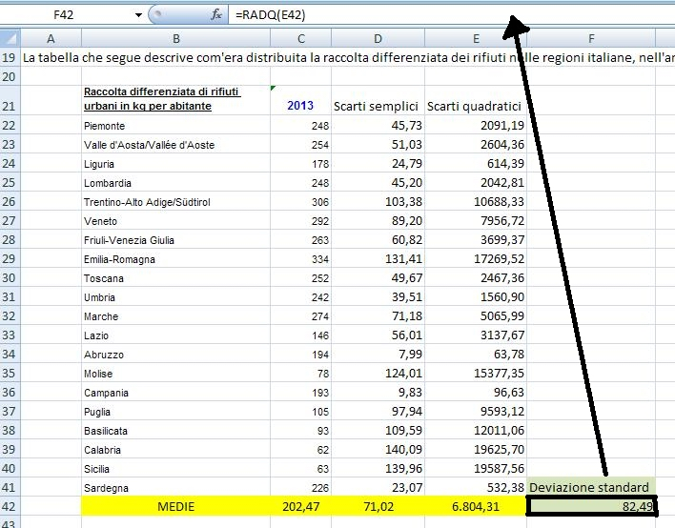

Slide 13
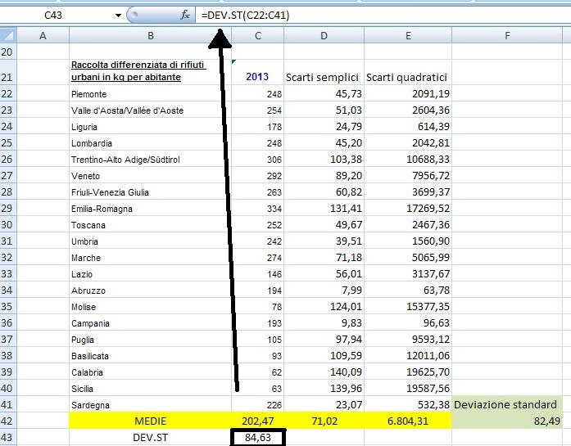

Slide 14
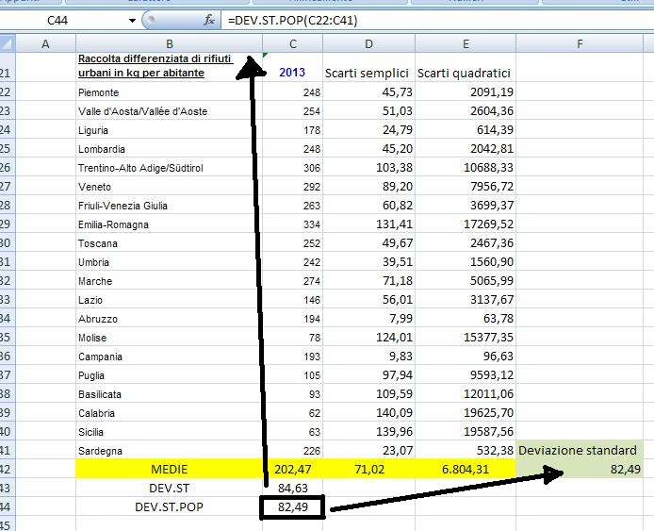

Slide 15
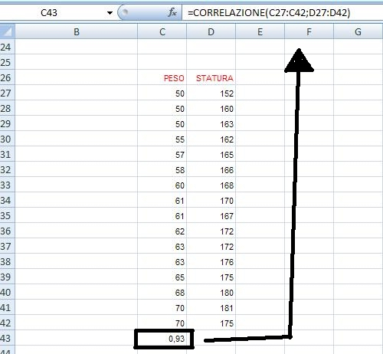
CORRELAZIONE

Slide 16
.
Se con indichiamo l’indice di correlazione tra X e Y si ha
X e Y sono direttamente o positivamente correlate
X e Y sono incorrelate
X e Y sono inversamente o negativamente correlate

Slide 17
X e Y sono debolmente correlate
X e Y sono moderatamente correlate
X e Y sono fortemente correlate

Slide 18
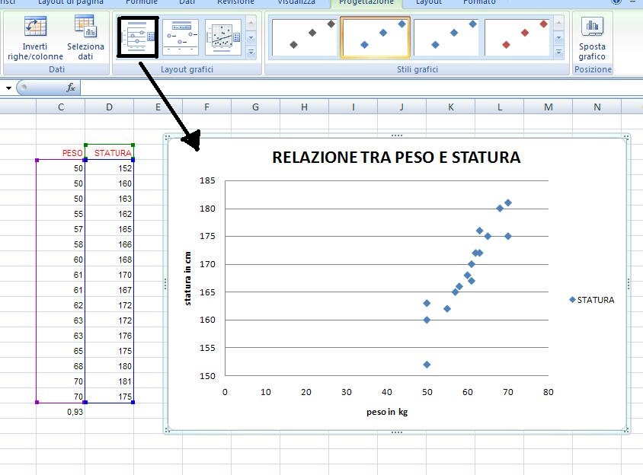
CORRELAZIONE E GRAFICO A DISPERSIONE

Slide 19
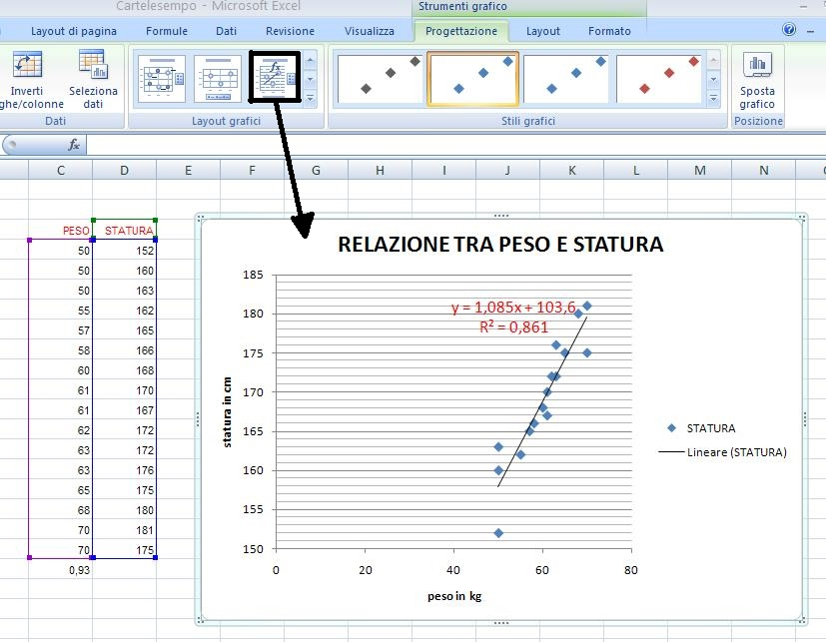
CORRELAZIONE – GRAFICO A DISPERSIONE – RETTA INTERPOLATRICE

Slide 20
RETTA INTERPOLATRICE E CORRELAZIONE
equazione retta
correlazione diretta o positiva
correlazione inversa o negativa
se , X e Y sono fortemente correlate

Slide 21
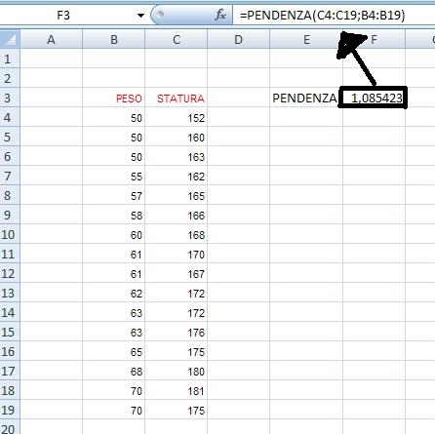
PENDENZA

Slide 22
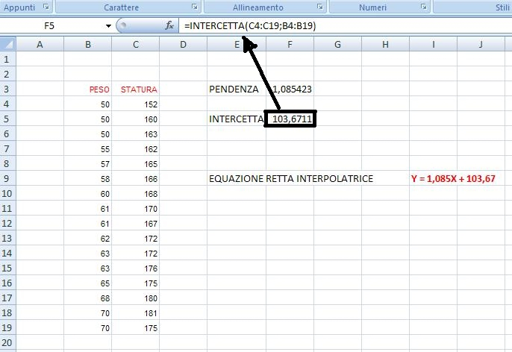
INTERCETTA

Slide 23
CRITICITA’
Docente di matematica
fare capire il senso dei riferimenti assoluti
ottenere il controllo finale su tabelle e grafici per verificare coerenza e senso
lavorare con i DSA con gravi difficoltà logiche
impostare e valutare le verifiche
coordinarsi con il docente di scienze umane
Docente di scienze umane
ottenere un’interpretazione dei dati e dei grafici che fosse significativa dal punto di vista del fenomeno sociale: sono state rilevate soprattutto difficoltà espressive
trovare il modo di verificare il lavoro svolto: nelle mie classi è stata svolta solo la verifica sull’uso del foglio elettronico.

